Slide 1
Проект «Очистим планету от мусора».
Выполнили воспитатели подготовительной группы № 2

Slide 2
Не бросайте никогда корки, шкурки, палки - Быстро наши города превратятся в свалки. Если мусорить сейчас, то довольно скоро Могут вырасти у нас Мусорные горы. Но когда летать начнут в школу на ракете - Пострашней произойдут беды на планете: Как пойдут швырять вверху в космос из ракеты Банки, склянки, шелуху, рваные пакеты... Вот тогда не полетят в Новый год снежинки, А посыплются как град старые ботинки. А когда пойдут дожди из пустых бутылок - На прогулку не ходи: береги затылок! Что же вырастет в саду или в огороде, Как пойдёт круговорот мусора в природе?.. И хотя мы в школьный класс не летим в ракете, Лучше мусорить сейчас отвыкайте, дети!

Slide 3
Цель проекта: Формирование представлений детей, что такое мусор. Уточнение представлений детей об источниках возникновения мусора. Знакомство детей с принципами сбора и утилизации бытовых отходов. Развитие умения анализировать экологическую проблему. Развитие потребности соблюдения чистоты на улицах, дома, в детском саду. Воспитание гуманной, социальной активности, экологической грамотности, бережного отношения к окружающему миру.

Slide 4
Вид, тип проекта: творчески информационный, долгосрочный. Участники проекта: дети подготовительной группы, воспитатель. Сроки проведения: октябрь - февраль. Проблема: Экологическая катастрофа. Загрязнение окружающей среды мусором и бытовыми отходами ведет к нарушению экологического равновесия всей планеты

Slide 5
Актуальность проекта: Ежегодно от каждого человека, проживающего в России, остается очень много мусора. Ежедневно мы выбрасываем консервные банки, различные предметы из пластмассы (пакеты, бутылки), бумагу. Как мы избавляемся от мусора? Куда он потом девается? (Мы бросаем мусор в ведро). Куда потом попадает мусор? (Мусор попадает в мусоропровод или в контейнер, а затем машина увозит его куда-то). Маленькая кучка мусора кажется незначительной, но, соединяясь с другими - становится стихийным бедствием. Дело не только в том, что мусор выглядит не эстетично, он в прямом смысле слова, отравляет нашу жизнь. Накапливается огромное количество твердых, жидких и газообразных отходов. Жидкие отходы просачиваются через грунт и загрязняют источники питьевой воды. Систематическое использование загрязненной воды приводит к резкому снижению иммунитета, люди чаще болеют.

Slide 6
Задачи проекта: *Содействовать развитию умения дифференцировать предметы по материалу, из которого они были изготовлены. Формировать умение сортировать мусор при его сборе. Способствовать развитию потребности принимать личное участие в сохранности окружающей среды

Slide 7
Формировать понятие о разнообразии отходов человеческой деятельности, научить детей утилизировать бытовой мусор. Поддерживать у детей инициативу в создании благоприятной окружающей обстановки; Формировать бережное отношение к природе, экологическую ответственность; Вызвать желание научиться бросовым вещам давать вторую жизнь.

Slide 8
Наш девиз:
«Земля — наш дом, не мусори в нем!»

Slide 9
Содержание работы над проектом по этапам:
1-й этап: целеполагающий
Беседы: «Помогите природе»,
«Мусору –нет! ».
«Воскресный отдых в лесу, на реке»
Мы выносим проблему на обсуждение детям, рассказываем о путях реализации проекта.

Slide 10
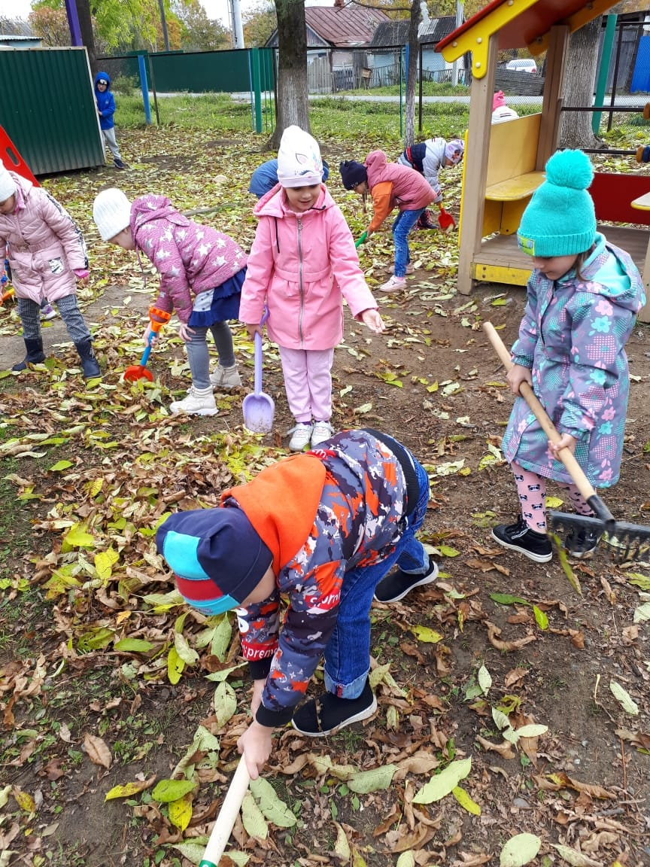
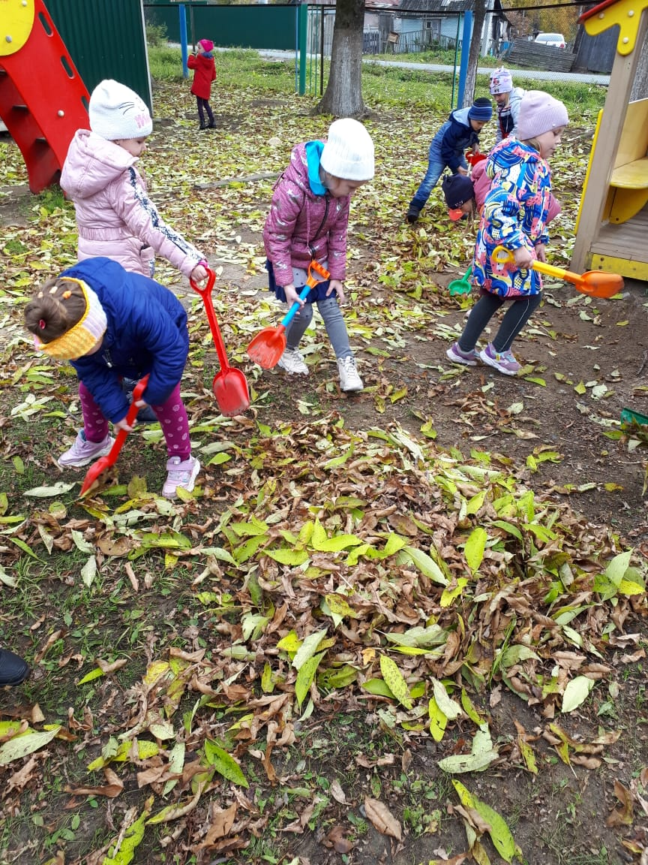
Зеленый патруль «Чистый участок детского сада».

Slide 11
Занятие «Мусор это хорошо или плохо?»
На занятие , была тема : что мусор, который мы выбрасываем в контейнер, на специальной машине отвозится на мусороперерабатывающий завод; там его сортируют и перерабатывают для дальнейшего использования. Есть еще такие виды отходов, которые являются ядовитыми для человека и окружающей среды, – это батарейки, аккумуляторы, энергосберегающие лампы. Их собирают отдельно и отправляют на химические предприятия для специальной утилизации. Так происходит у нас в стране. Во многих странах бытовые отходы сортируют сами жители для того, что было легче развозить их по заводам. Для этого у них есть специальные разноцветные контейнеры: коричневый предназначен для биологических отходов, то есть те, которые впоследствии превращаются в удобрения для почвы, синий – для бумаги, картона, зеленый — для стекла, желтый – для пластика, металла. красный – для опасного бытового мусора – краски, машинные масла и так далее. Как интересно – настоящая радуга получается!

Slide 12
Детям не терпелось самим попробовать рассортировать игрушечный «мусор» по контейнерам. Они с энтузиазмом взялись за дело! Сортировать «мусор» оказалось очень увлекательно, интересно и весело! Дети справились с заданием превосходно! Многие ребята вспомнили, что в некоторых торговых центрах и парках есть такие цветные контейнеры, в которые тоже надо отдельно положить пакетики из-под сока и бутылки из-под воды.

Slide 13
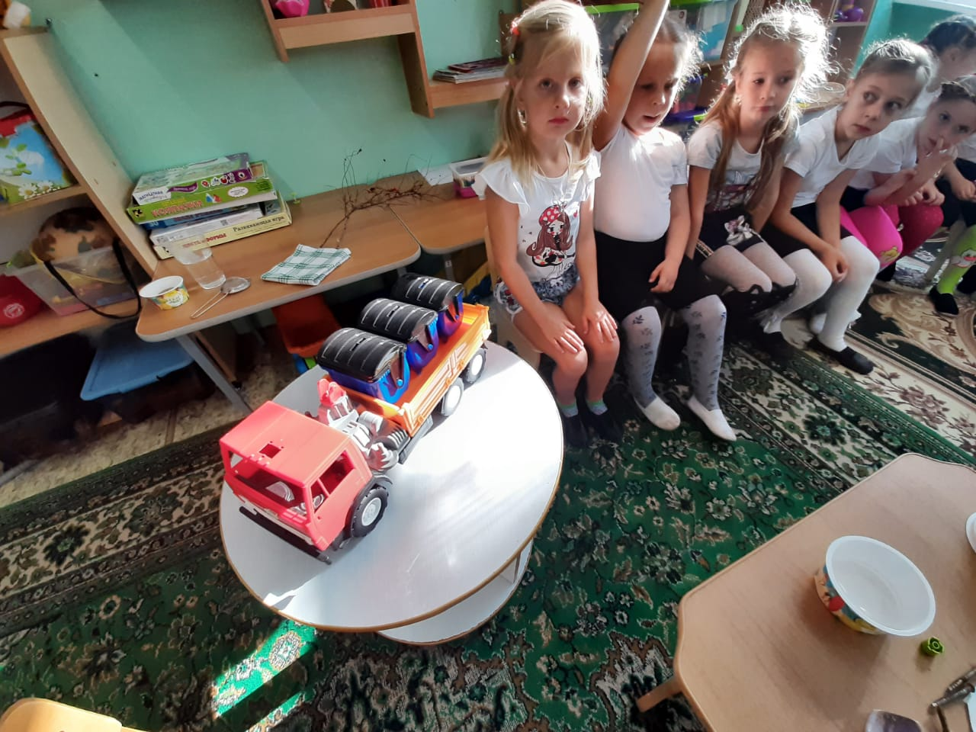

Slide 14
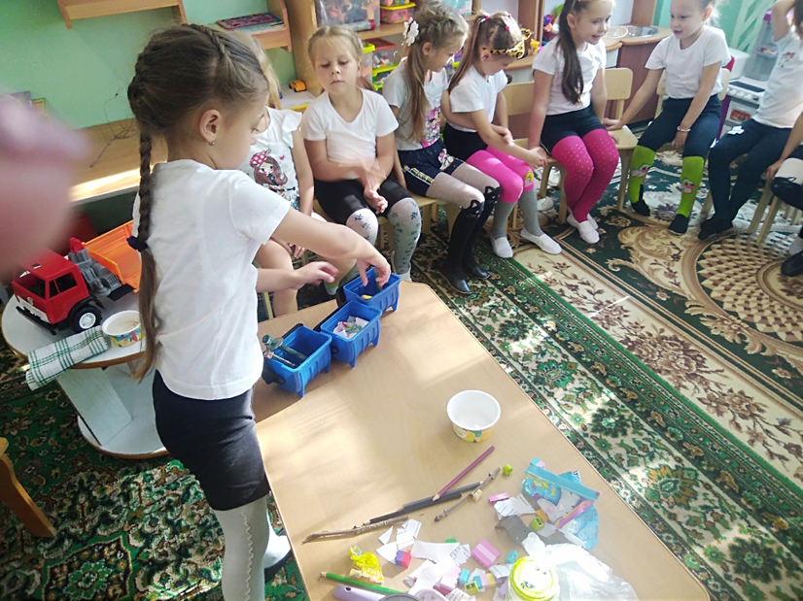

Slide 15
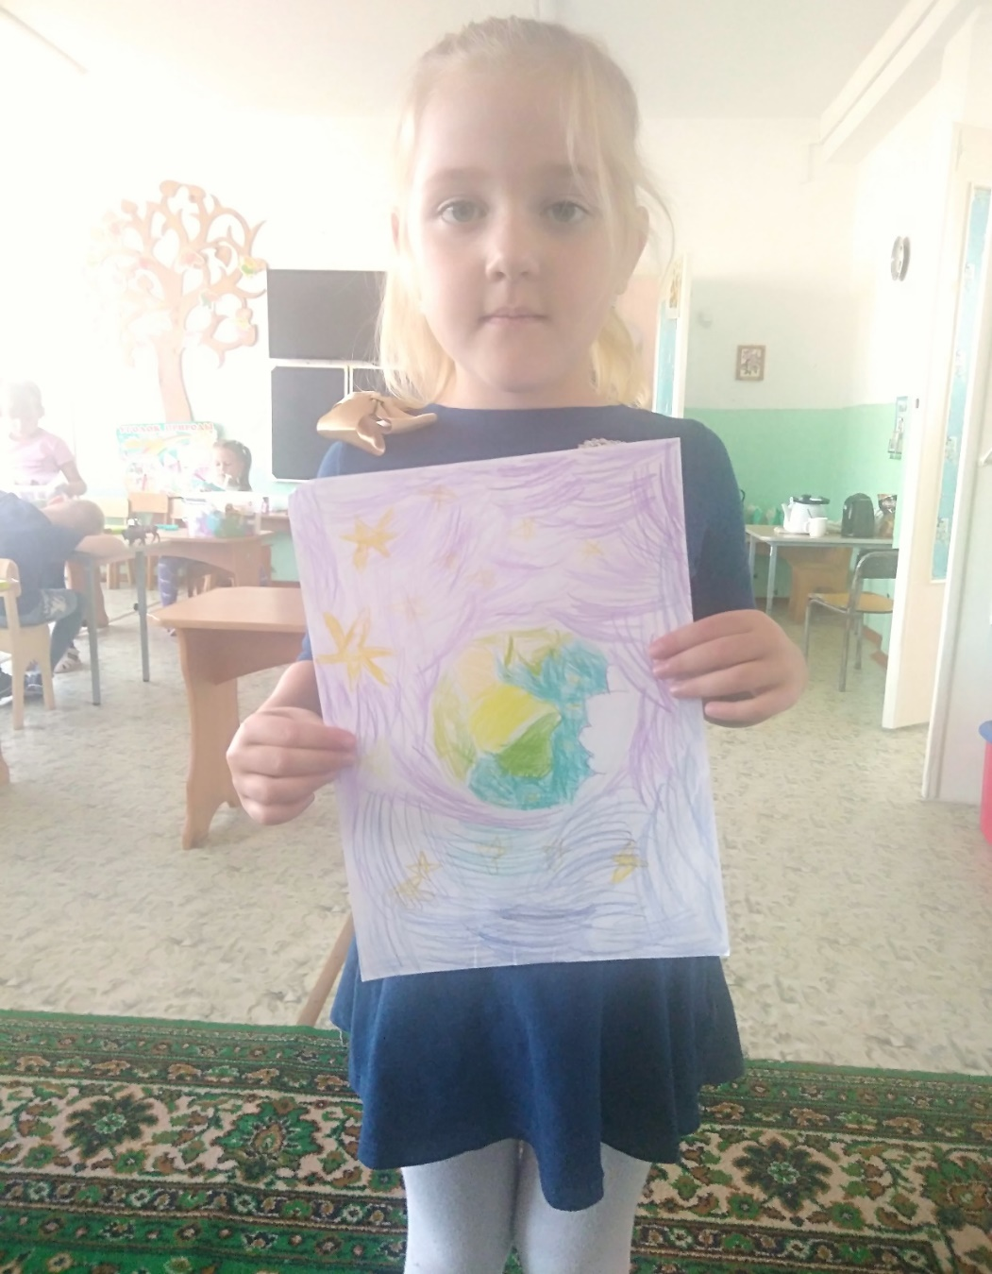
Рисуем плакаты «Детям —чистую планету»

Slide 16
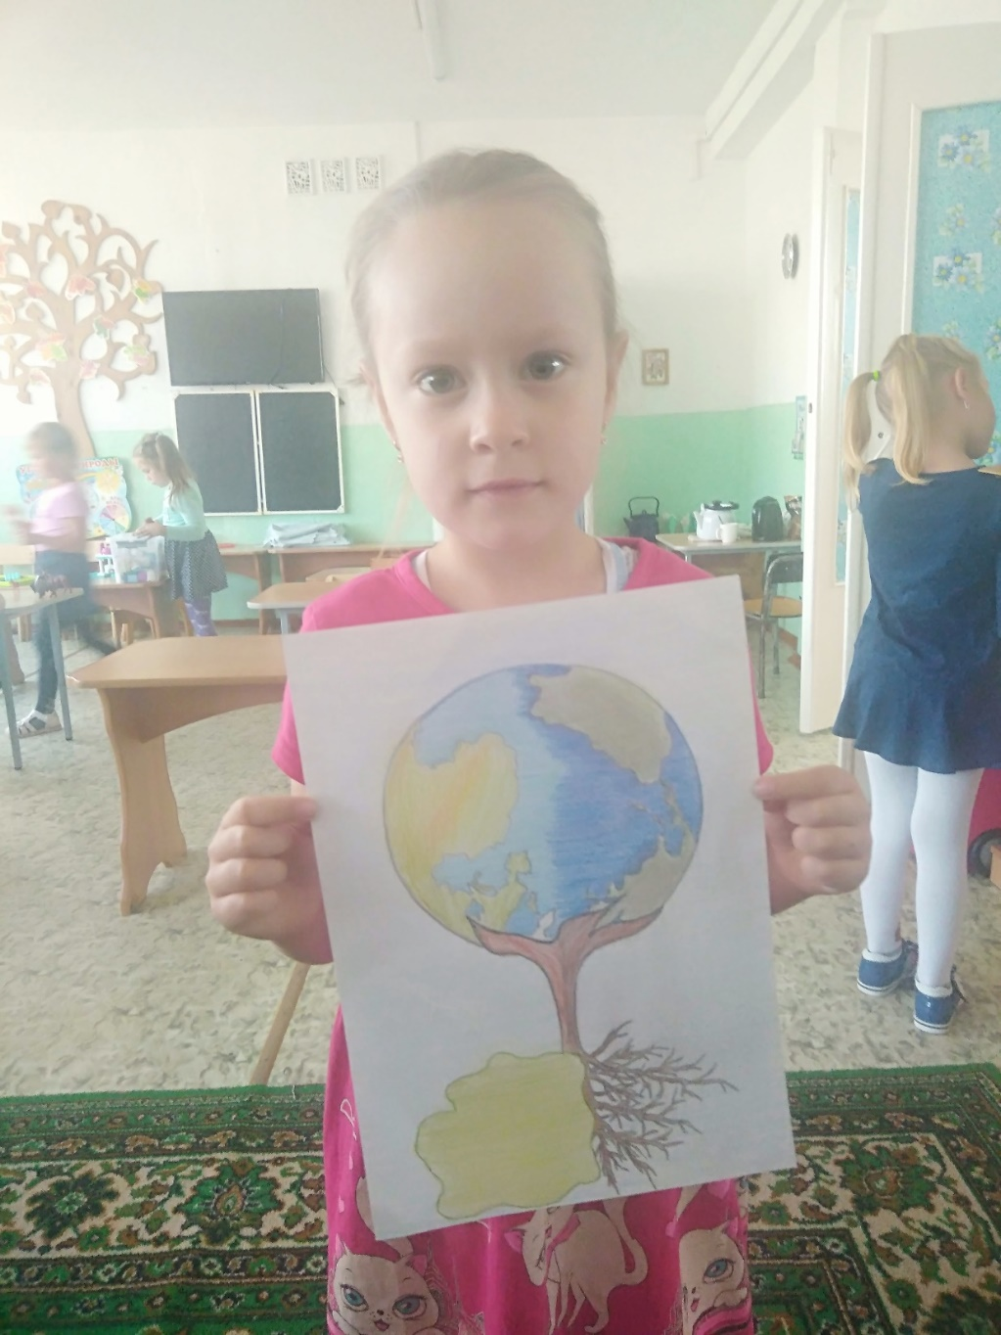

Slide 17
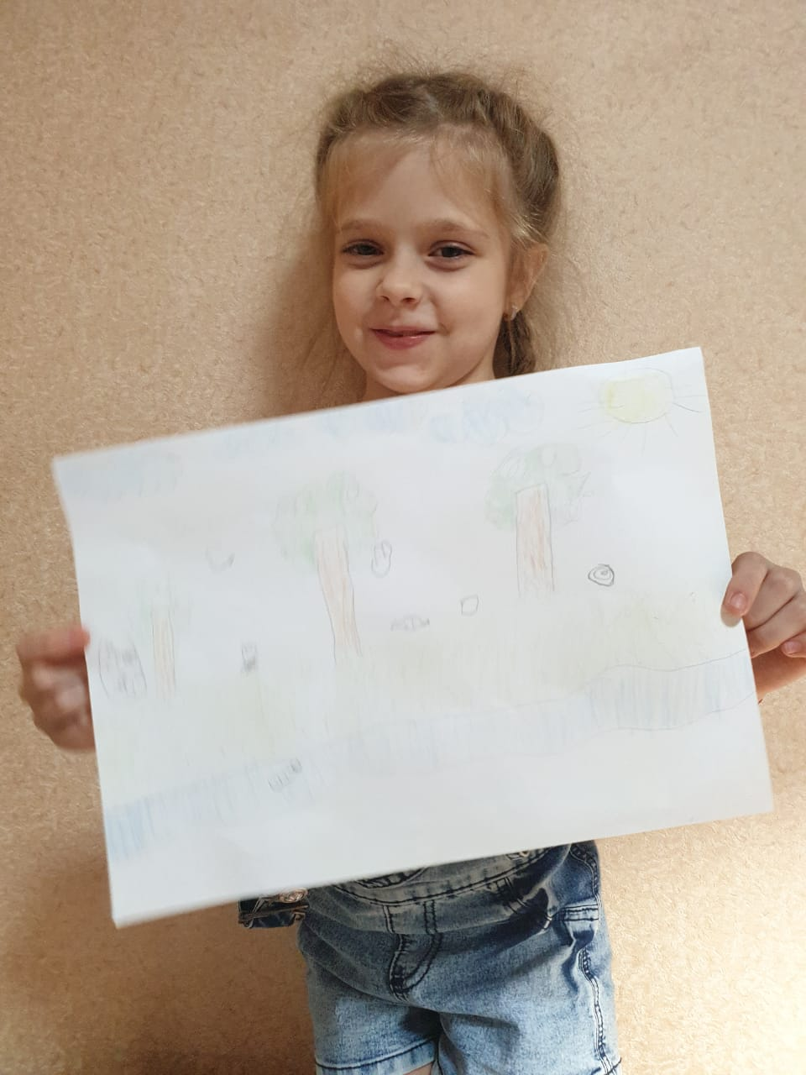

Slide 18
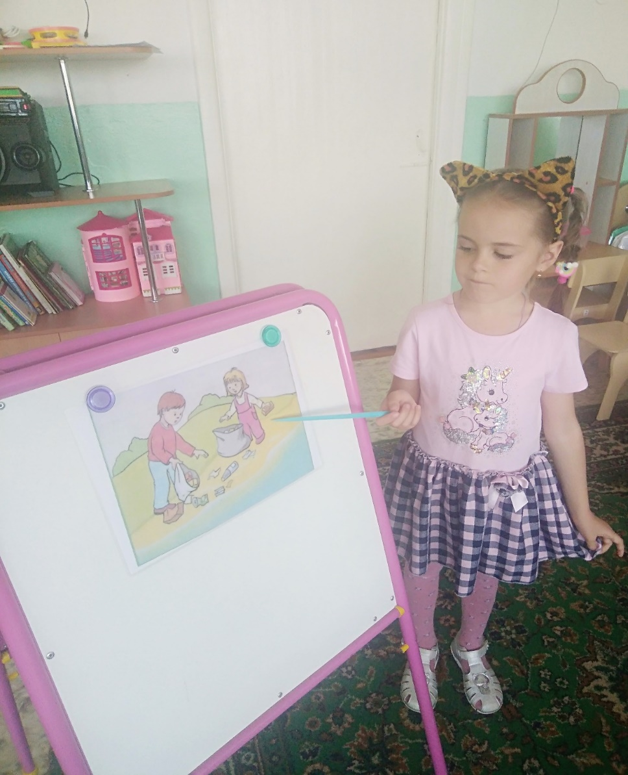
Закрепление правил поведения в природе

Slide 19
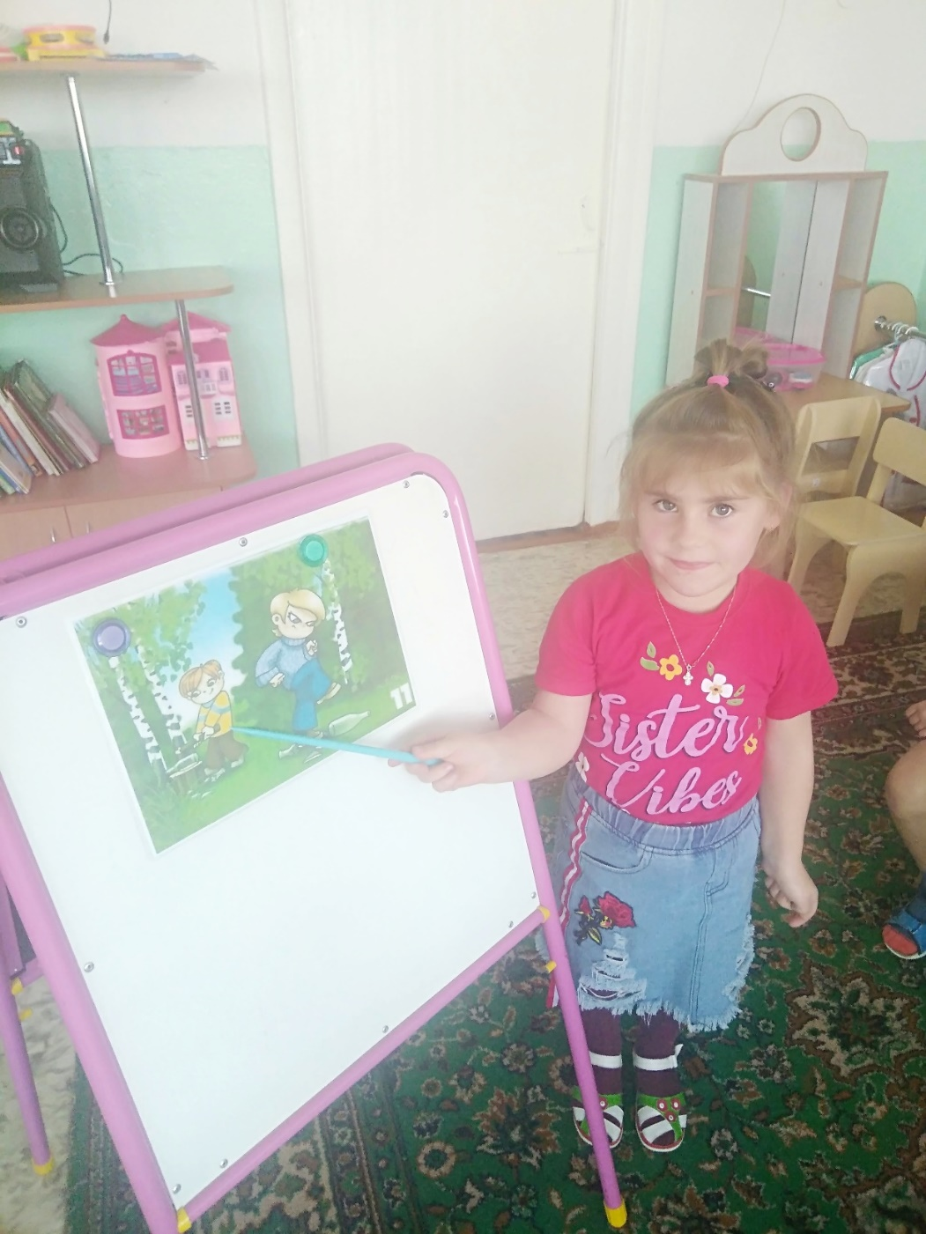

Slide 20
Прививать детям бережное отношение к окружающей среде и основы экологически грамотного поведения очень важно. Только так мы сможем очистить планету и сделать наш мир лучше!

